Slide 1

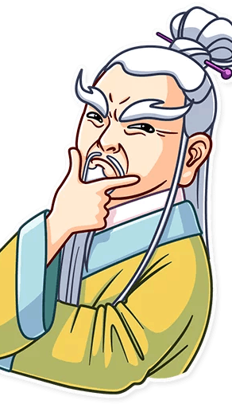
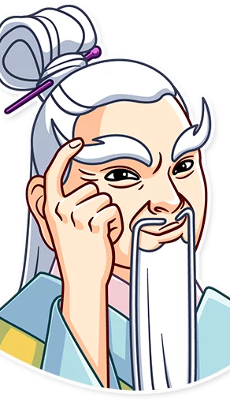
«По своей природе люди близки друг к другу; по своим привычкам люди далеки друг от друга»
© Конфуций

Slide 2
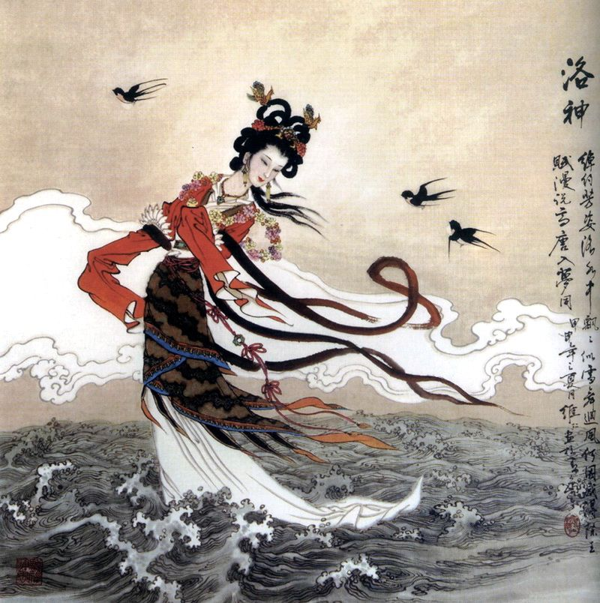
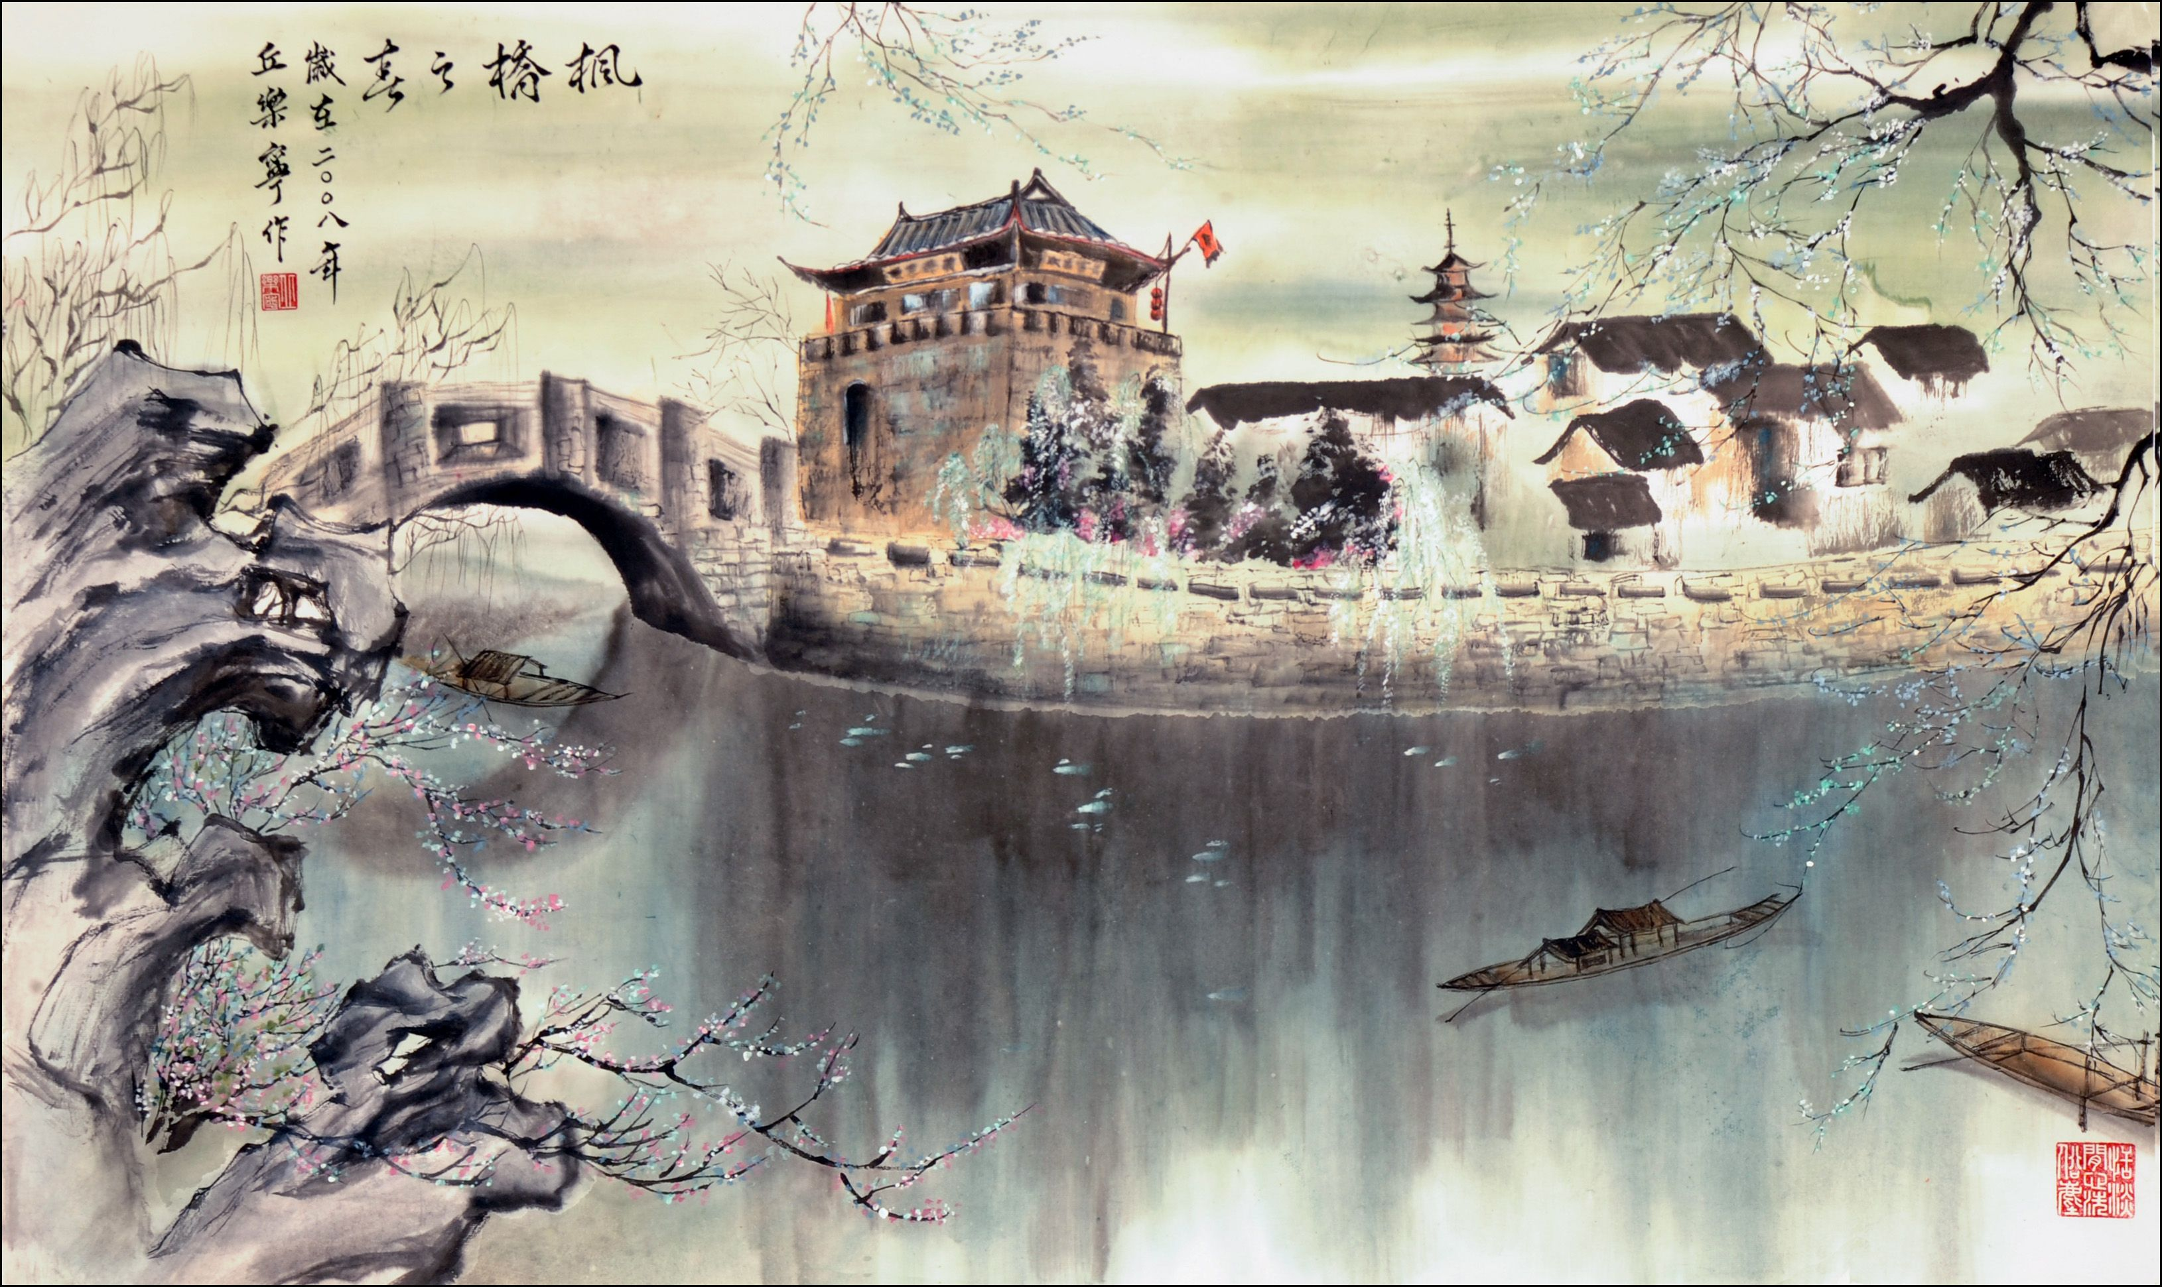
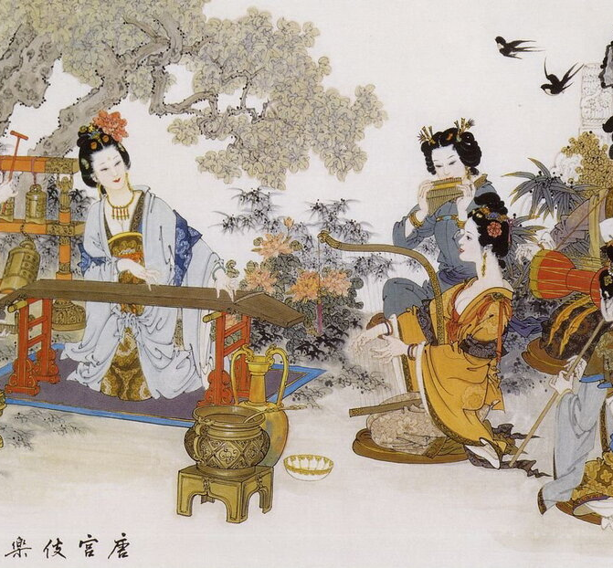
Общество и культура Древнего Китая

Slide 3
Цель урока
Что представляло собой общество Древнего Китая?
Кто такой Конфуций и почему его идеи были так популярны?
В чём заключается уникальность китайской письменности?
Какими достижениями китайской науки мы пользуемся по сей день?

Slide 4
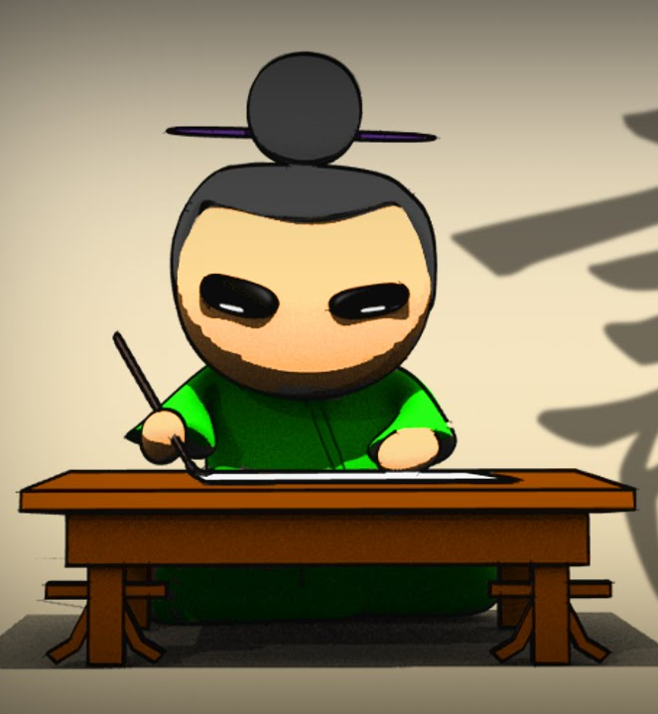
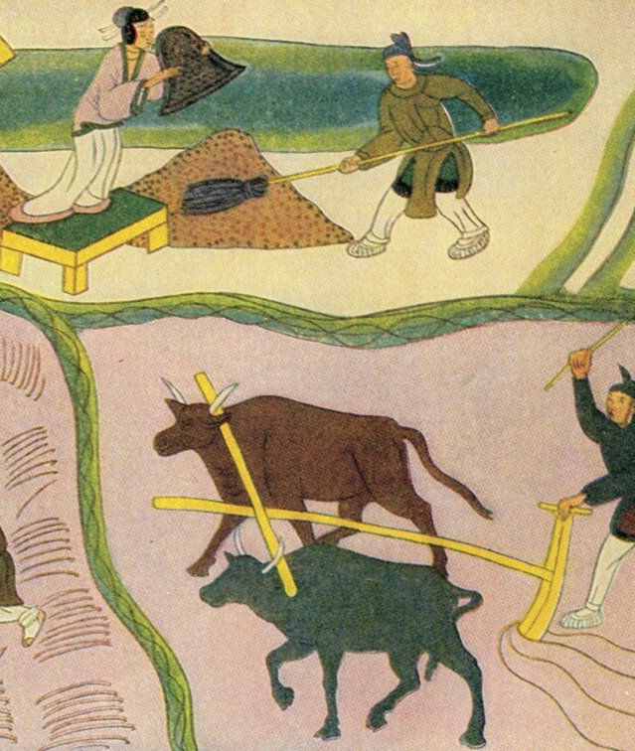
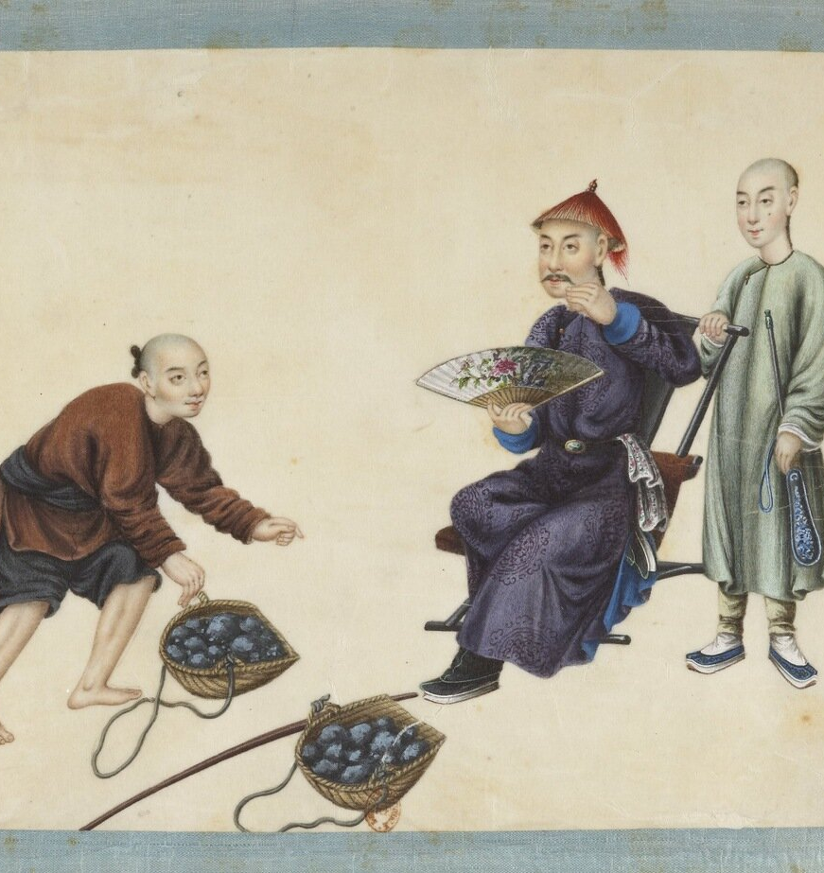
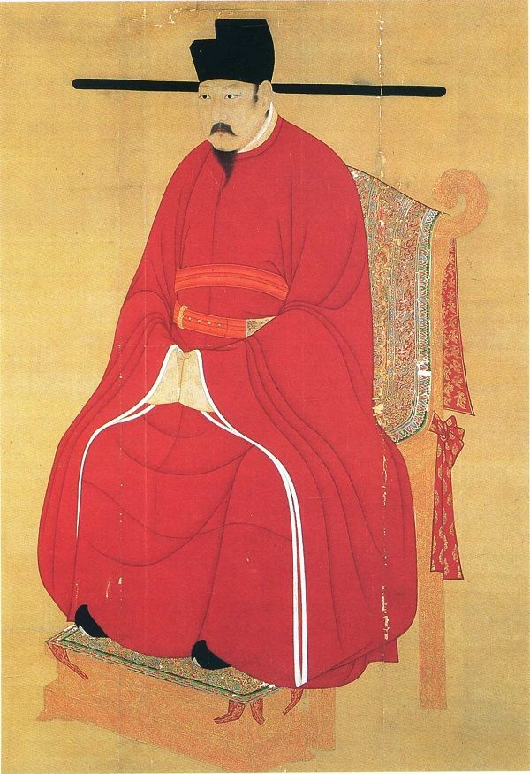
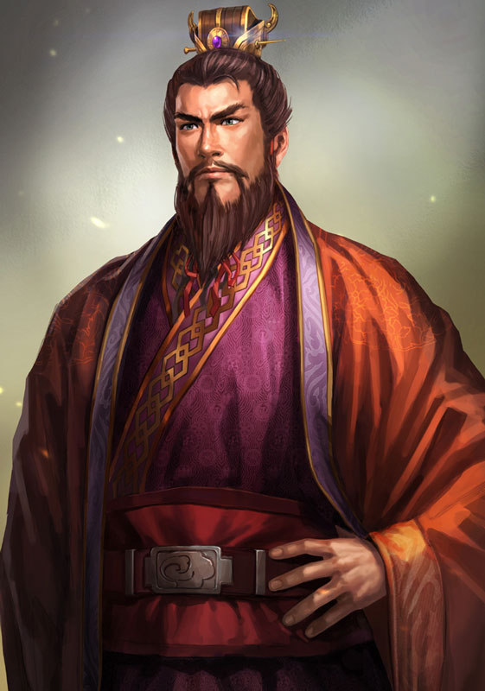
Социальная структура Китая («Поднебесной»)
Император (сын Неба)
Князья, военная знать
Чиновники, офицеры, писцы
Земледельцы, ремесленники, купцы
Рабы

Slide 5
Из видео ты узнаешь
Кто такой Конфуций?
Как, по его мнению, должно быть устроено общество?
С чем вы согласны/нет?

Slide 6
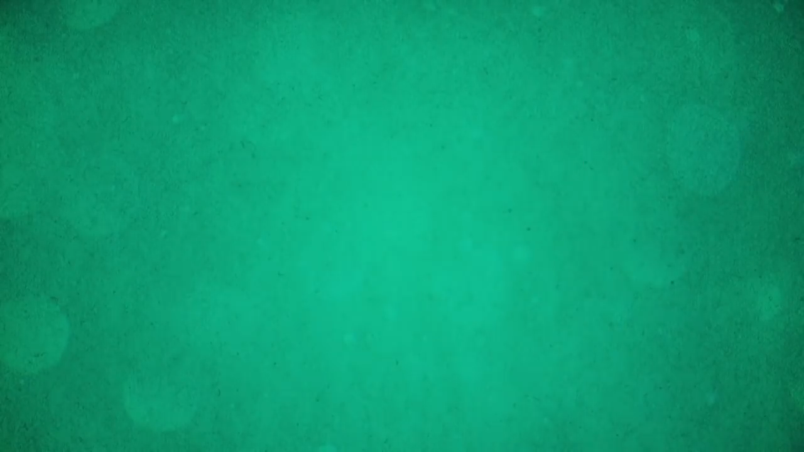

Slide 7
Проверь себя
Кто такой Конфуций?
Как, по его мнению, должно быть устроено общество?
С чем вы согласны/нет?

Slide 8
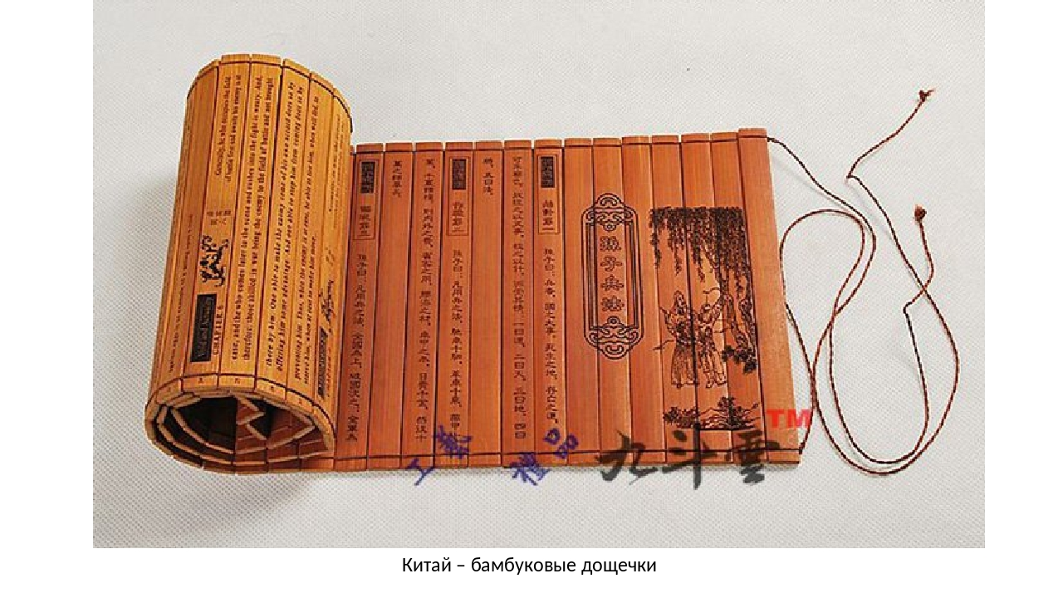
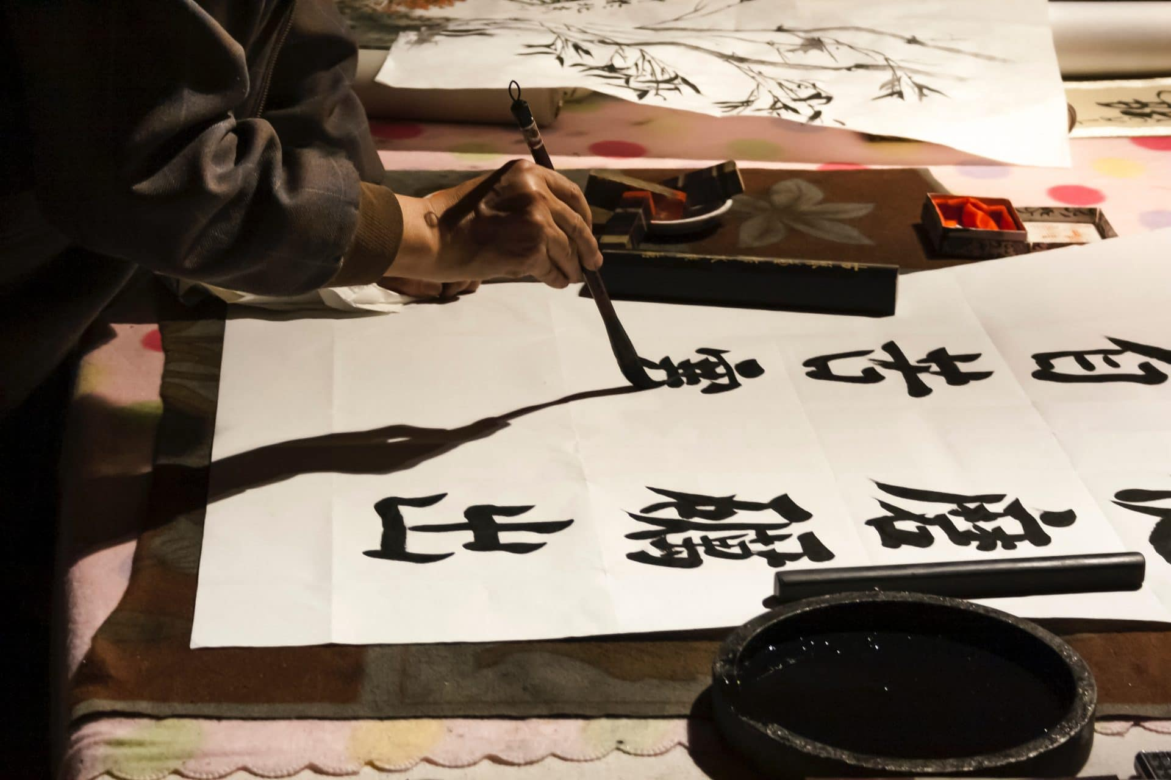
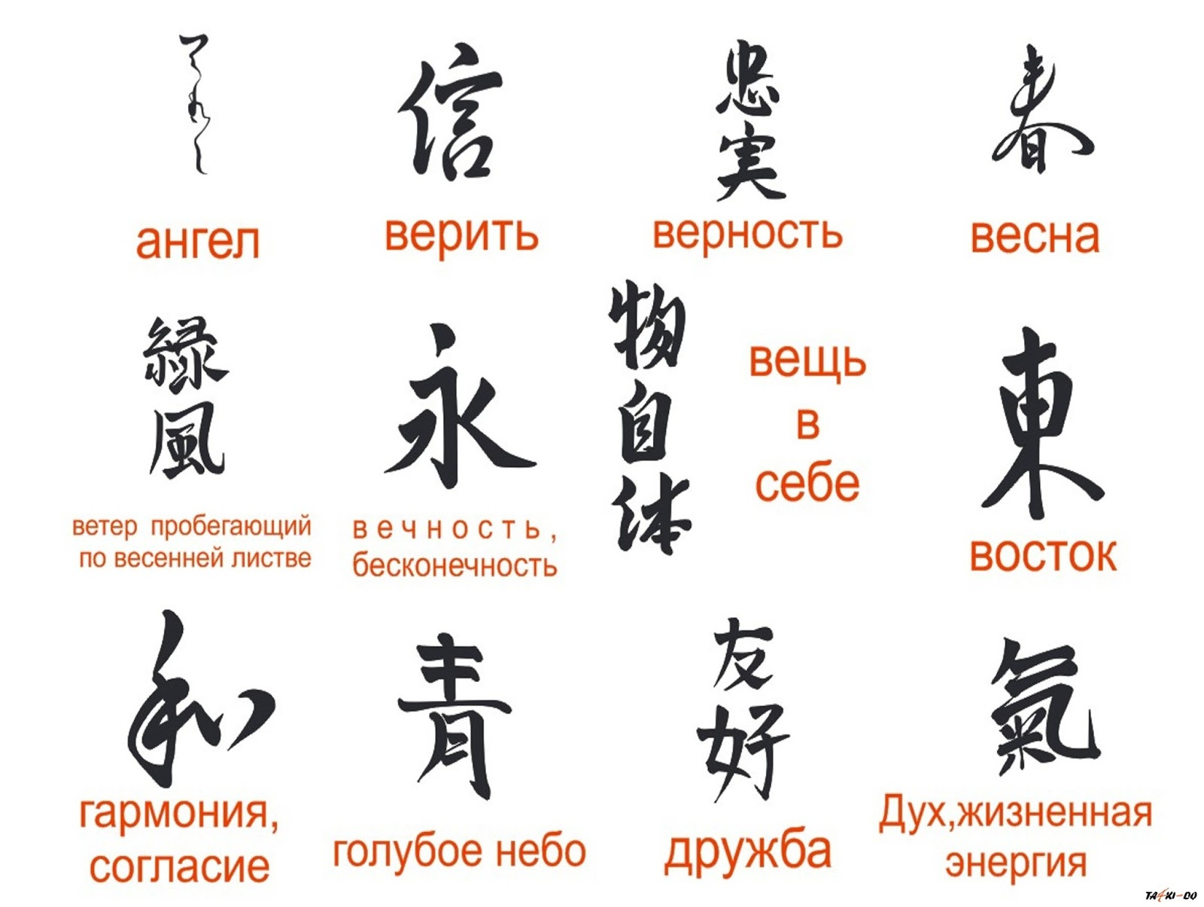
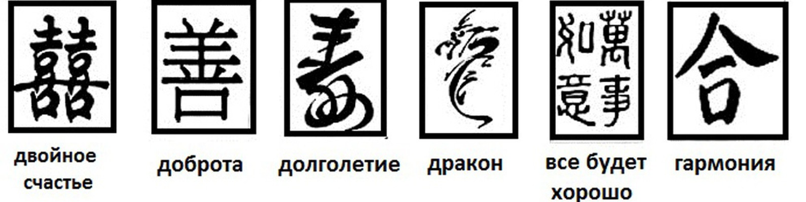
Каллиграфия – искусство красиво писать

Slide 9
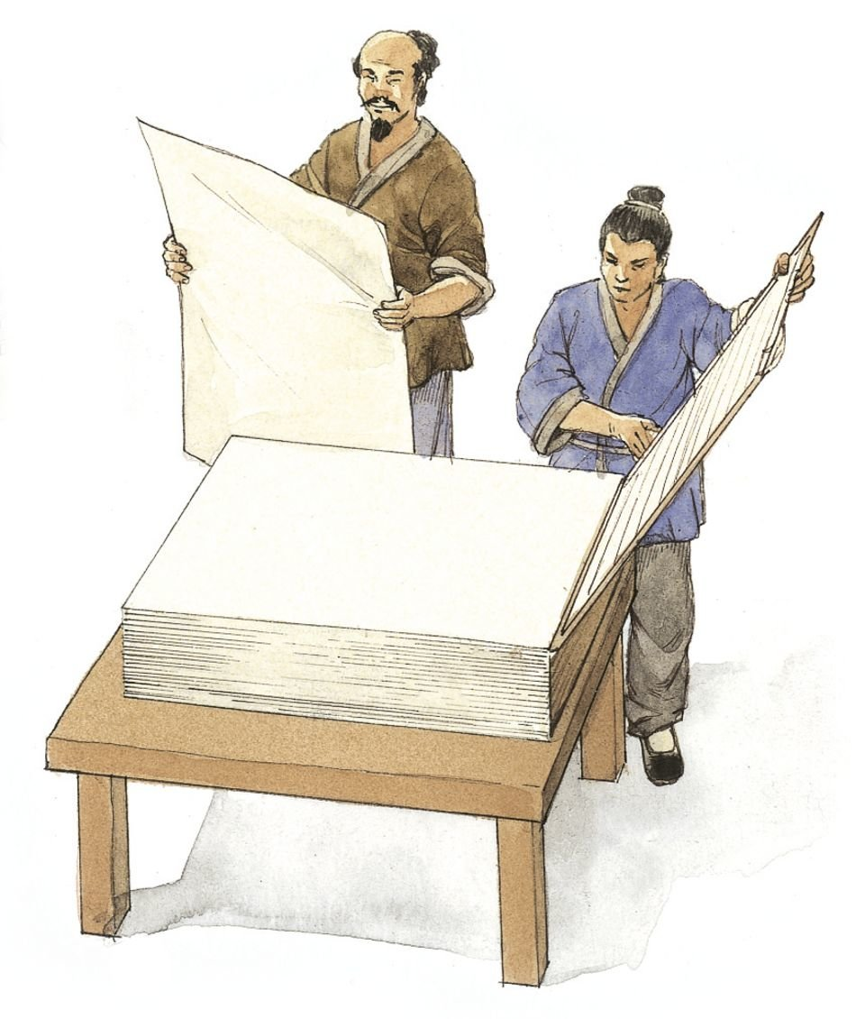
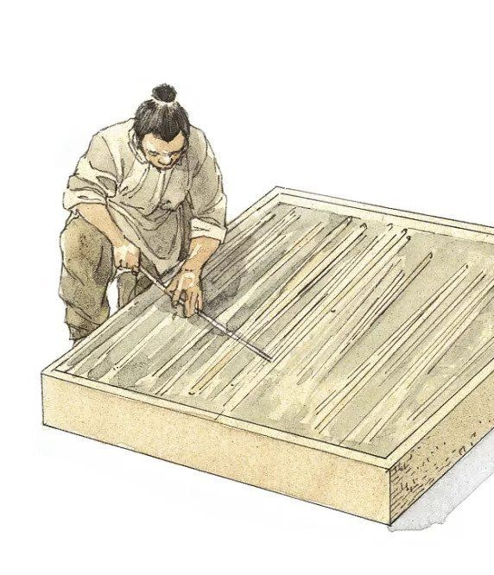

Slide 10
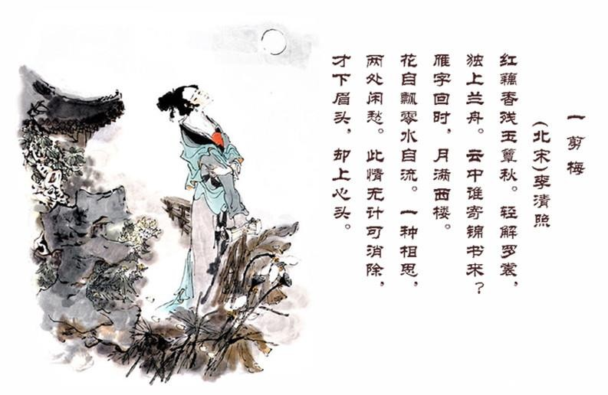
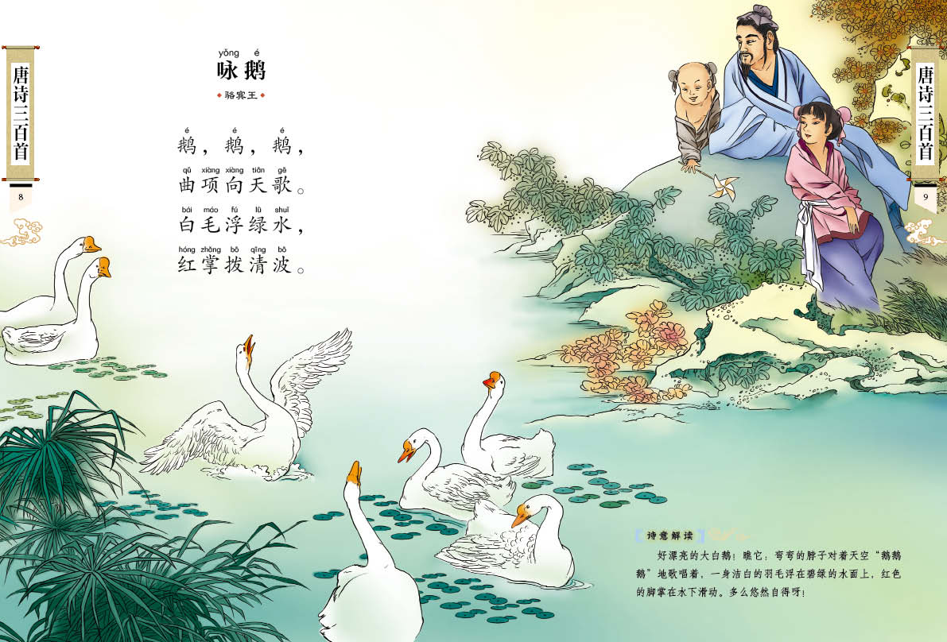
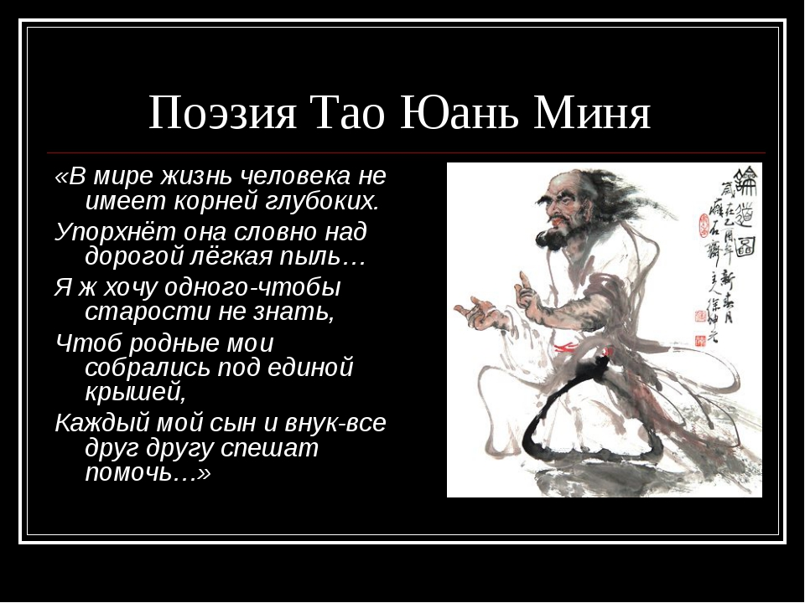
«Слова могут обмануть, люди могут прикидываться, только музыка не может лгать»

Slide 11
Проверь себя
Как называется китайская письменность?
В чём её сложность?
На чём писали древние китайцы?
Что такое каллиграфия?
Почему китайцы любят стихи?

Slide 12
Научные знания
Египет | Месопотамия | Китай
Математика и астрономия, порох и арбалет
Лунно-солнечный календарь (365,25 дня)
Знали 783 звезды
Медицина (иглоукалывание)
Чай, географические знания (компас), прибор для измерения землетрясений

Slide 13
Подведём итог
На какие социальные группы делилось древнекитайское общество?
Что такое конфуцианство?
Как называется китайская письменность?
В чём её сложность?
На чём писали древние китайцы?
Что такое каллиграфия?
Почему китайцы любят стихи?
Какие научные знания были у китайцев?

Slide 14
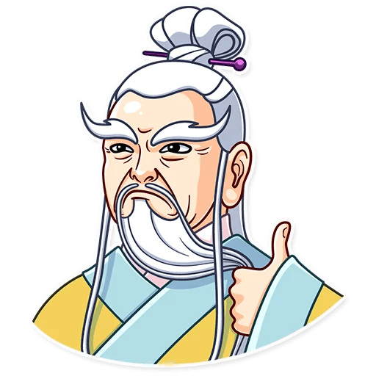
Домашнее задание: параграф 27, в. 1, 3 (у.), 2, 4 (п.)

